Slide 1
Session de Formation
« Transcriptomique et Polymorphisme »
Vendredi 26 octobre 2018
LIPM

Slide 2
Programme
Module | Horaire | Durée | Qui ?
Tronc commun et formats | 9H00-10H00 | 1h00 | Ludovic Sébastien
Transcriptomique
Mesure de l’expression sur la base d’un génome annoté | 10H00-11H15 | 1h15 | Sébastien
Protocole pour le contrôle qualité d’une mesure d’expression | 11H30-12H00 | 30min | Sébastien
Repas – déjeuner |  | 2h
Analyse du polymorphisme
Prédiction de l’effet d’un polymorphisme | 14h00-15h00 | 1h00 | Ludovic
Détection des SNPs et calcul des fréquences alléliques pour les positions bi-alléliques | 15h15-16h00 | 45mn | Ludovic

Slide 3
Présentation de l’architecture bioinformatique et du portail BBRIC
Sébastien

Slide 4
Architecture bioinformatique cible
Objet de la
session de formation
Préserver les données
BBRIC
Sequence Read Archive
doi
http
ldap ou public
données accessibles
via internet
Rendre plus autonomes les biologistes
BBRIC Pipelines/Bioinformatics Toolkit
BBRIC reference data repository
Galaxy
Serveur Web
spécialisé
SMRT Portal
(PacBio)
Mise à jour
manuelle par un bioinfo
BBRIC Workspace
Organiser/structurer/tracer l’activité de service
et les interactions avec les biologistes

Slide 5
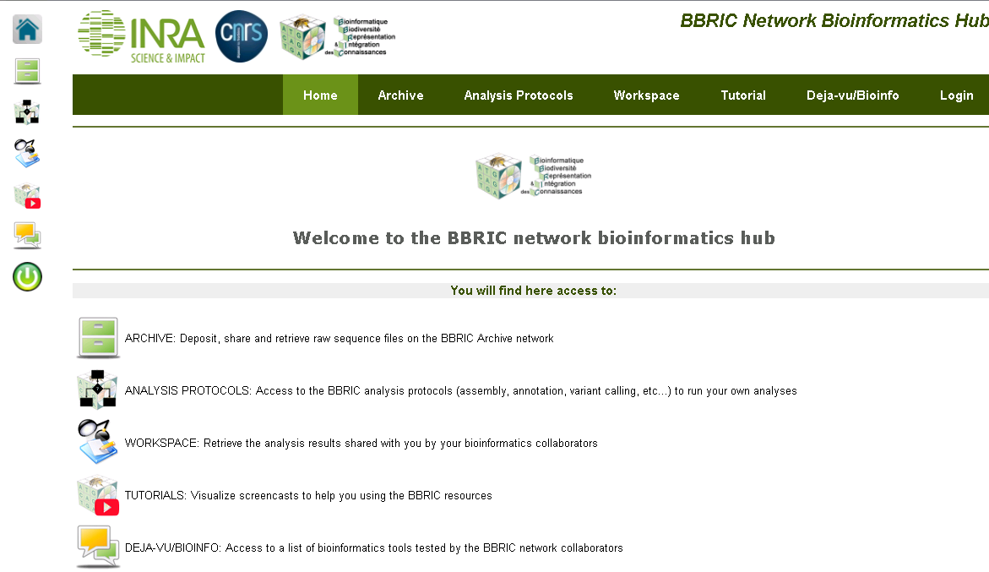
https://bbric.toulouse.inra.fr

Slide 6
BBRIC Archive : 275 espèces ; 7298 fiches/échantillons (quelques centaines de publiés!) ; 133 projets ; 22 Tb compressées (octobre 2018)

Slide 7
https://bbric.toulouse.inra.fr
En termes d’analyse de données
Il n’y a pas UNE façon de faire les choses
Pour répondre à une question, les données et les programmes changent au fil du temps
On n’a pas forcément a priori connaissance de là où se trouve l’outil qui va permettre de répondre à une question
➔ On interroge le système BBRIC a partir d’un problème (ex: Bactérie/Assemblage)

Slide 8
Protocoles d’analyses BBRIC

Slide 9
Protocoles d’analyses BBRIC
Le système propose la liste des programmes potentiellement pertinents avec un lien hypertexte qui renvoie vers le formulaire permettant de faire l’analyse

Slide 10
Présentation de l’Archive Séquences BBRIC
Sébastien
10

Slide 11
Archive BBRIC
Archive
Objectifs
Conserver sur le long terme les données « brutes » de séquence et les informations associées à la génération des données (métadonnées)
Faciliter la soumission des séquences aux banques publiques lors des publications
Fournir un minimum d’information permettant l’analyse (automatique) des données
11
Notes:
Intuitive

Slide 12
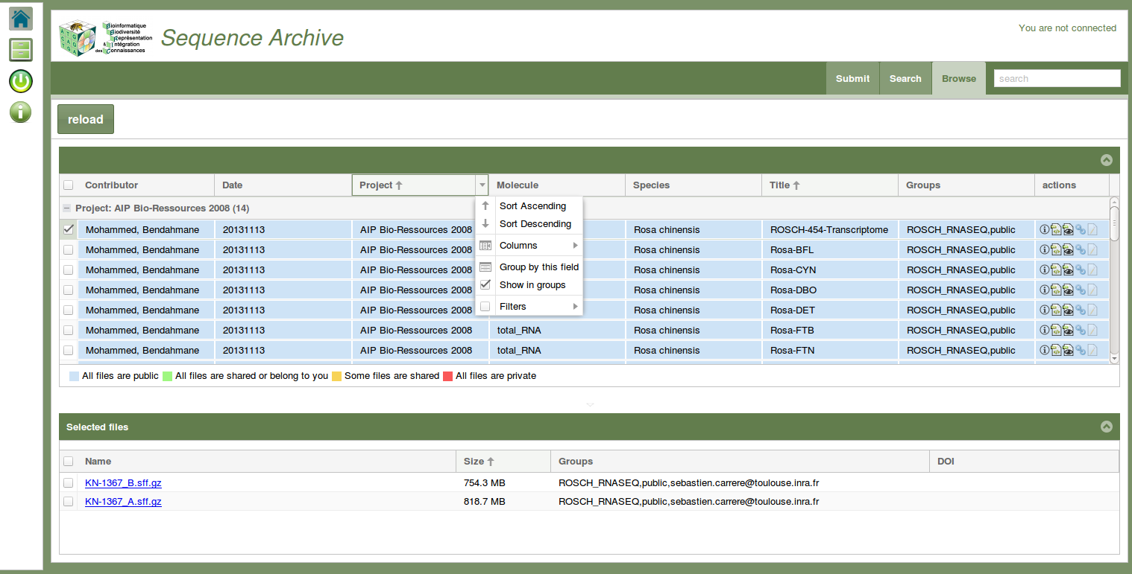
Interface Archive (1/2)
Archive
Recherche rapide
Liste de vos données
Filtrage et tri des données
Liste des données accessibles
Détails sur les données
12
Notes:
Intuitive

Slide 13
Interface Archive (2/2)
Archive
Visualisation des métadonnées
Détails
Téléchargement des métadonnées
Téléchargement des données
Résumé des métadonnées
13
Notes:
Intuitive

Slide 14
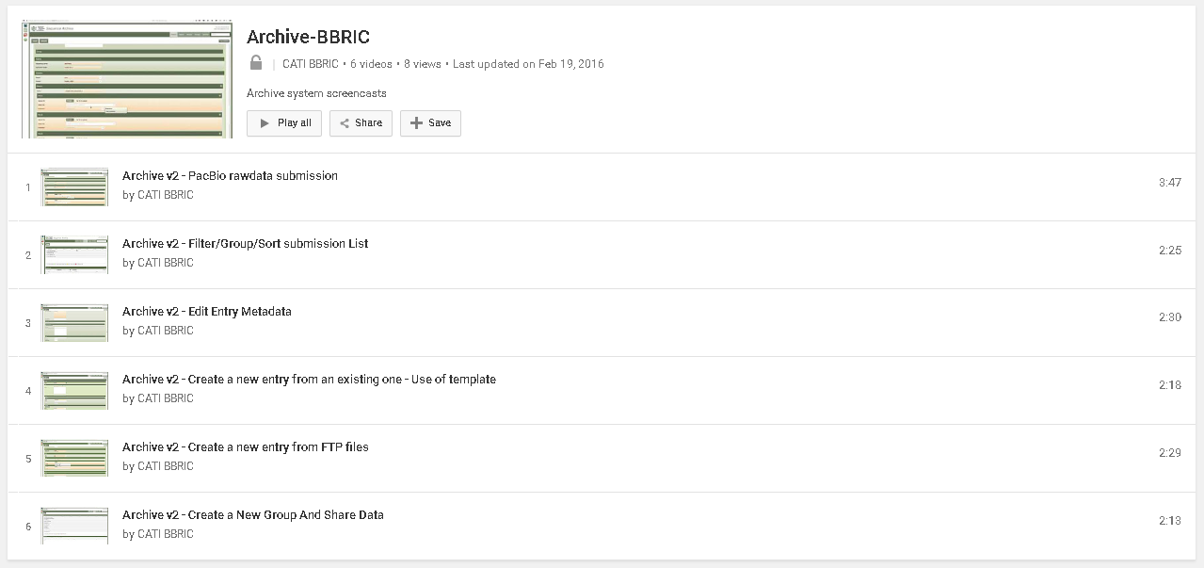
Aide en ligne - Screencasts

Slide 15
Reference
Présentation des Références BBRIC
Sébastien
15

Slide 16
Reference BBRIC
Reference
Objectifs
Centraliser les données de référence qui sont utiles pour vos analyses
Assemblages (génomes, transcriptomes)
Annotations structurales
Annotations fonctionnelles
Extractions de séquences (genes/mRNA/CDS/prot/ncRNA)
Fournir un minimum d’information permettant de tracer leur origine
16
Notes:
Intuitive

Slide 17
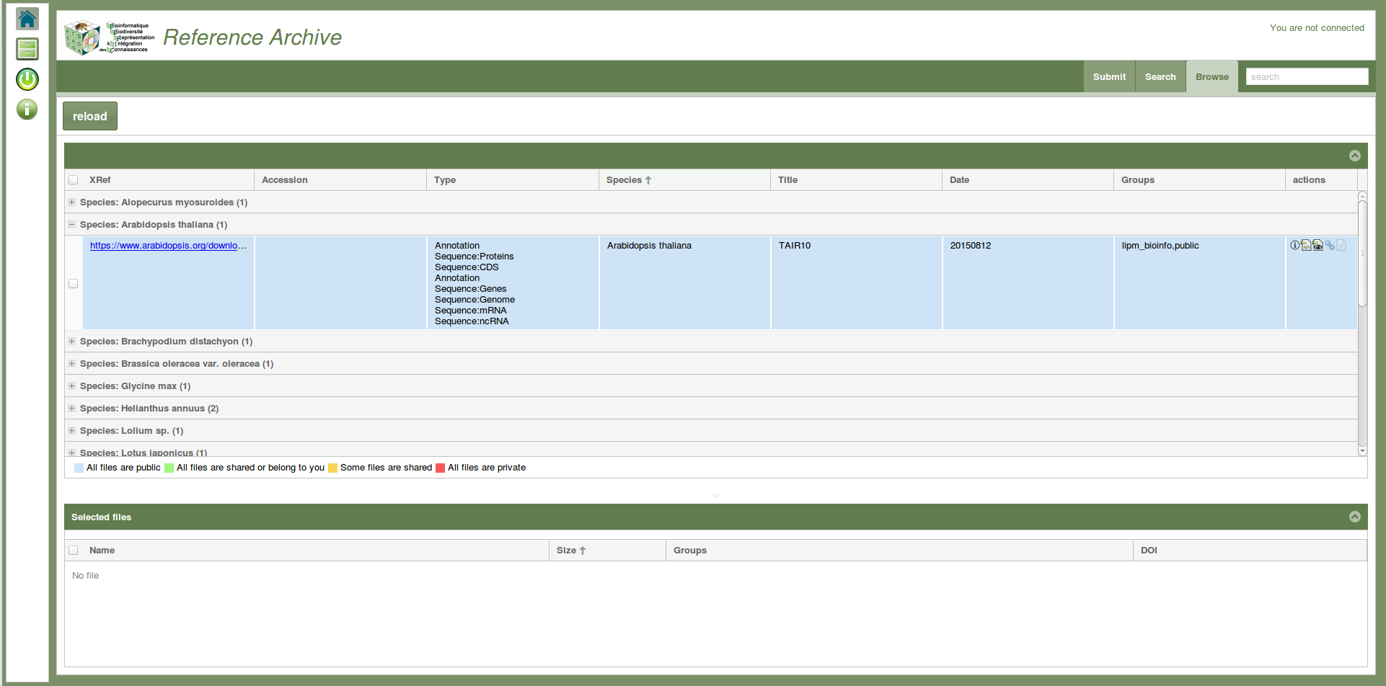
Reference BBRIC
Reference
17
Notes:
Intuitive

Slide 18
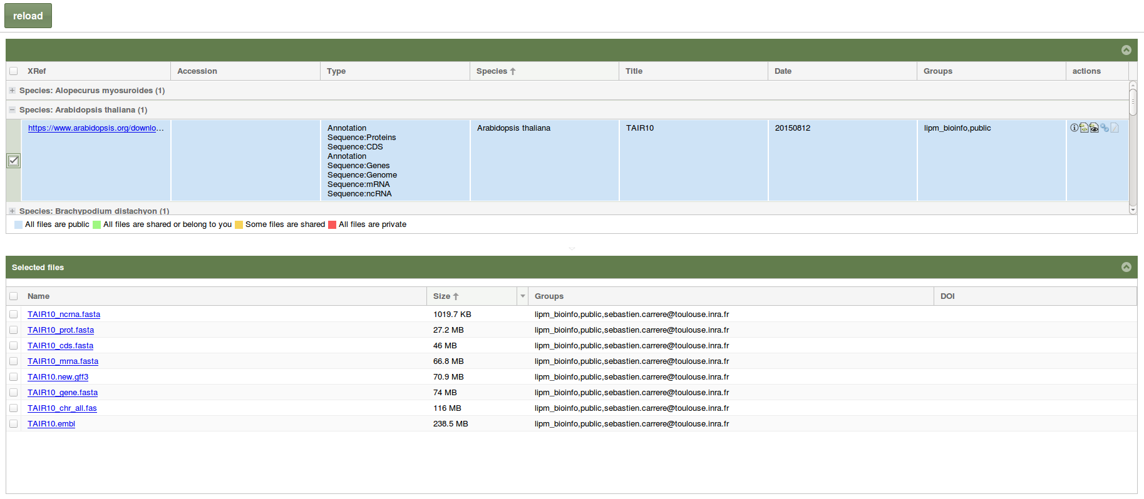
Reference BBRIC
Reference
Visualisation des métadonnées
Téléchargement des métadonnées
Liens vers source des données:
Données brutes ayant été utilisées (Archive)
Publication
Origine des données (TAIR/NCBI)
Téléchargement direct des données
18
Notes:
Intuitive

Slide 19
Galaxy
Présentation du portail web Galaxy
Ludovic
19

Slide 20
Galaxy
Portail web
Accès simplifié à de nombreux outils bioinformatiques
Moins puissant que la ligne de commande, mais suffisant pour beaucoup d'analyses
Projet international très actif, grande communauté
Aide : tutoriaux, vidéos d'exemple
http://wiki.galaxyproject.org/Learn
20
Notes:
Intuitive

Slide 21
Galaxy
Beaucoup de fonctionnalités
Nombreuses formations dédiées à Galaxy
Aujourd'hui
Utilisation de workflows conçus par BBRIC
Lien avec l'architecture BBRIC
Traitement de données issues de l'Archive
21
Notes:
Intuitive

Slide 22
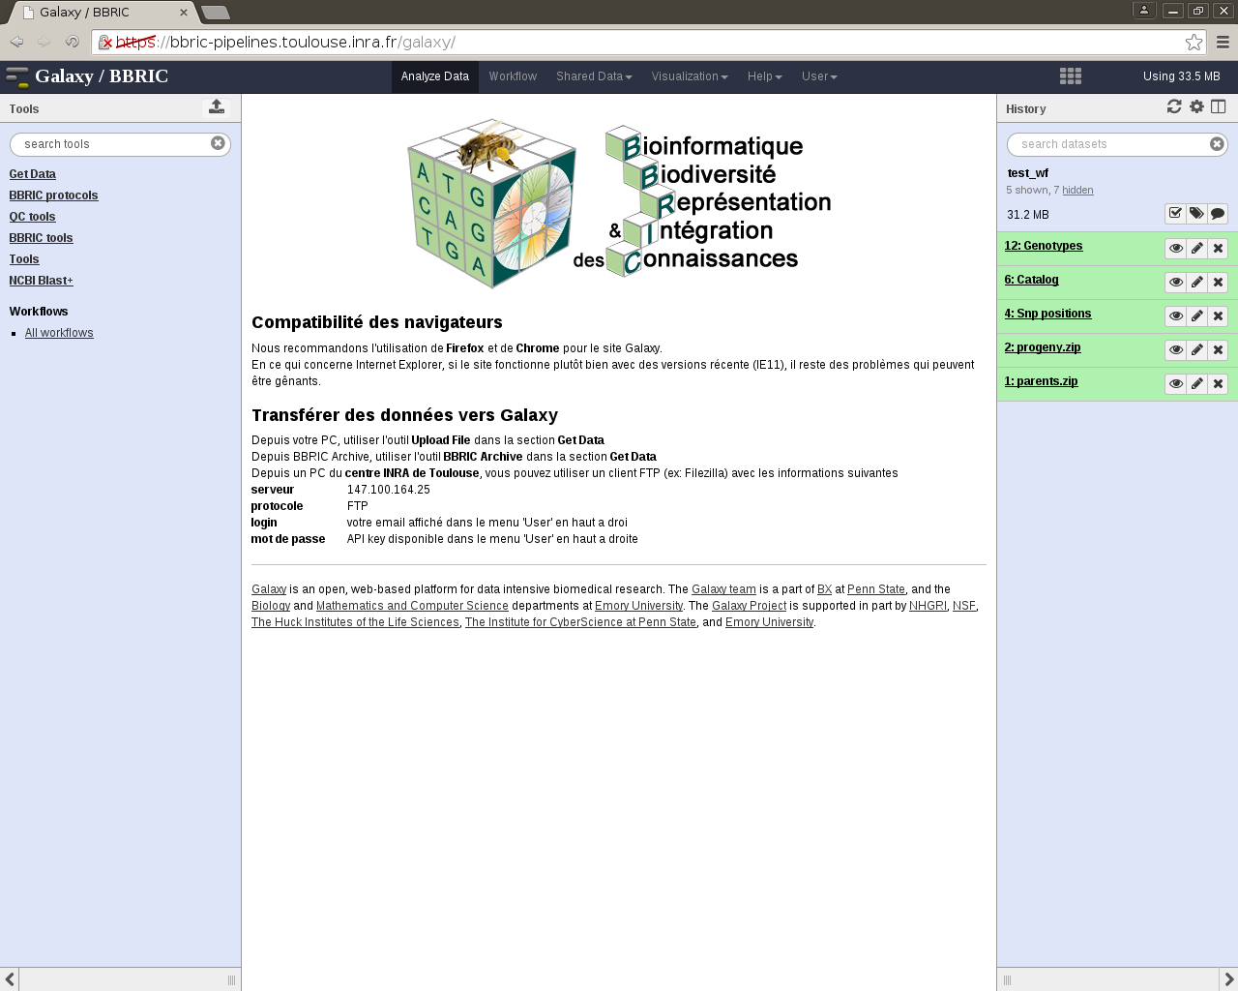
Galaxy
Historique
qui contient
des
Liste d'outils
Datasets
Lancement des outils
Visualisation des résultats
...
22
Notes:
Intuitive

Slide 23
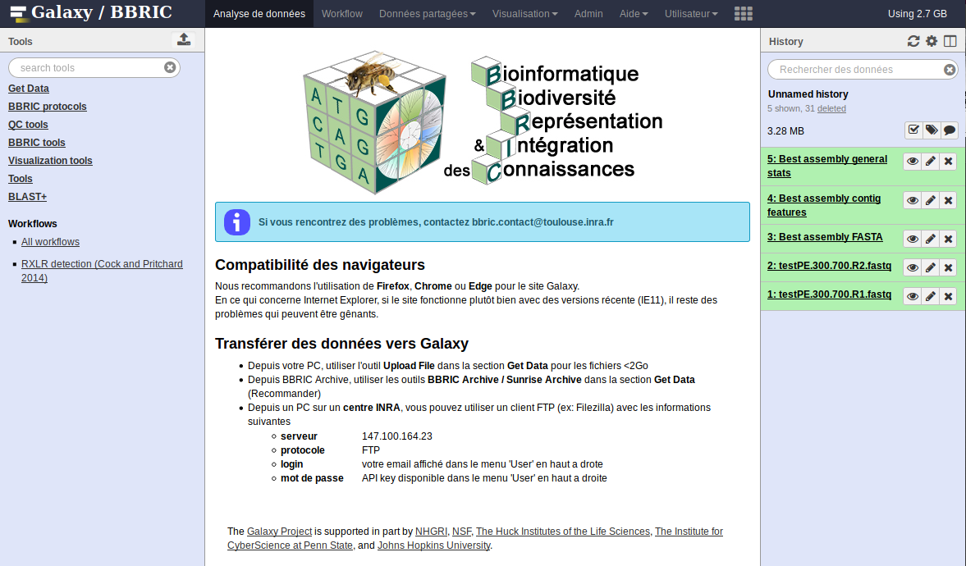
Galaxy
Historique
qui contient
des
Datasets
Liste d'outils
23
Notes:
Intuitive

Slide 24
Galaxy
Analyse de données (Analyze Data)
Lancement d'outil, visualisation de résultats
Workflow
Conception et utilisation de workflows
Données partagées (Shared Data)
Accès à des données mises à disposition par les administrateurs
24
Notes:
Intuitive

Slide 25
Galaxy
Sources de données multiples
Upload depuis le portail web
Données partagées (Shared Data)
BBRIC Archive
BBRIC Reference
FTP
Volume total limité par utilisateur
Quota défini par l'administrateur
Défaut à 200Go
25
Notes:
Intuitive

Slide 26
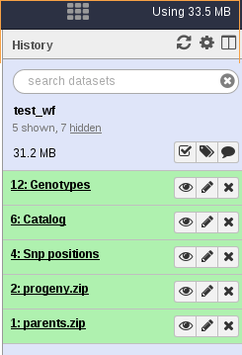
Galaxy
Chaque dataset :
- Résultat d'un outil
- Donnée ajoutée (upload, archive)
Aperçu du contenu
Modification
-nom
-type
Les datasets s'empilent
au fur et à mesure
Suppression (corbeille)
Gris = outil pas encore lancé
Jaune = l'outil s'exécute
Vert = terminé avec succès
Rouge = terminé avec une erreur
26
Notes:
Intuitive

Slide 27
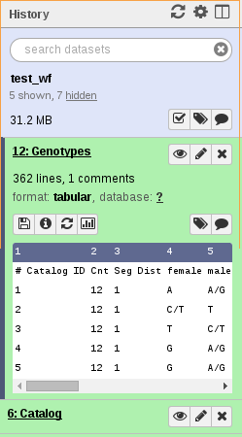
Galaxy
Détails d'un dataset : clic sur le titre
Télécharger le fichier
Statistiques/aperçu
Infos sur l'origine
Relancer l'outil avec les mêmes paramètres
Visualisation
27
Notes:
Intuitive

Slide 28
Galaxy
Nom de l'historique
Menu de l'historique
28
Notes:
Intuitive

Slide 29
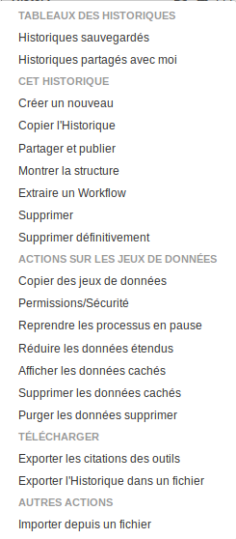
Galaxy
Liste de nos historiques
Historiques partagés par d'autres
Nouvel historique
Partage de l'historique actuel
Suppression de l'historique actuel
(corbeille)
Création d’un workflow a partir de l’historique
Suppression de l'historique actuel
Suppression des dataset dans la corbeille pour cet historique
29
Notes:
Intuitive

Slide 30
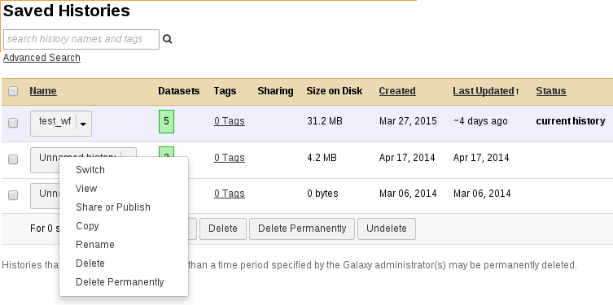
Galaxy
30
Notes:
Intuitive

Slide 31
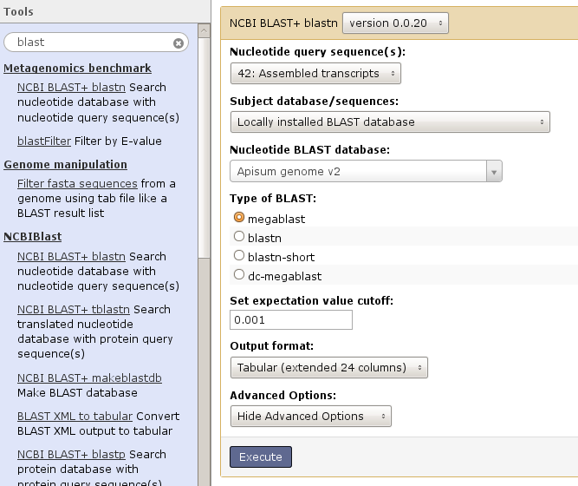
Galaxy
Lancement d'un outil
1. Choix d'un outil
2. Réglages
des options
3. Lancement du calcul
(crée un nouveau dataset)
31
Notes:
Intuitive

Slide 32
Galaxy
Comment créer les premiers datasets ?
Depuis l'archive BBRIC
Depuis les Shared data
Upload d'un fichier
...
32
Notes:
Intuitive

Slide 33
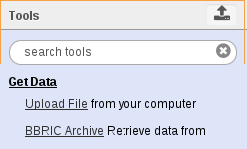
Galaxy
Depuis l'archive : outil « BBRIC Archive »
33
Notes:
Intuitive

Slide 34
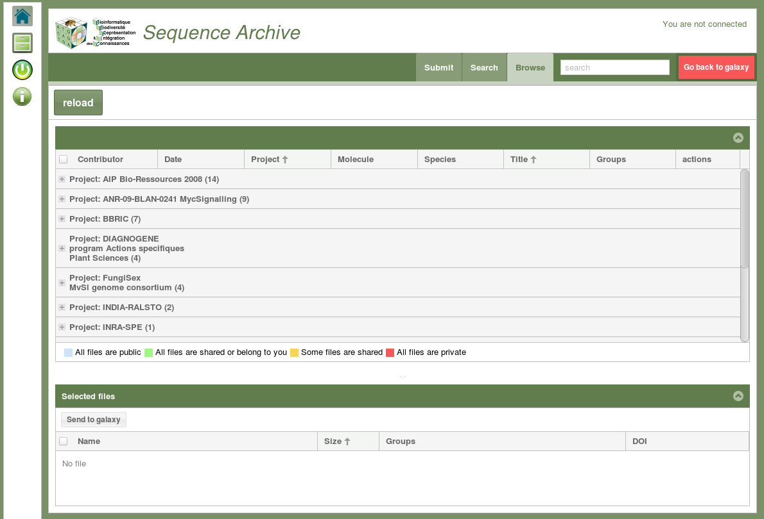
Galaxy
Depuis l'archive : choix d'un jeu de données
34
Notes:
Intuitive

Slide 35
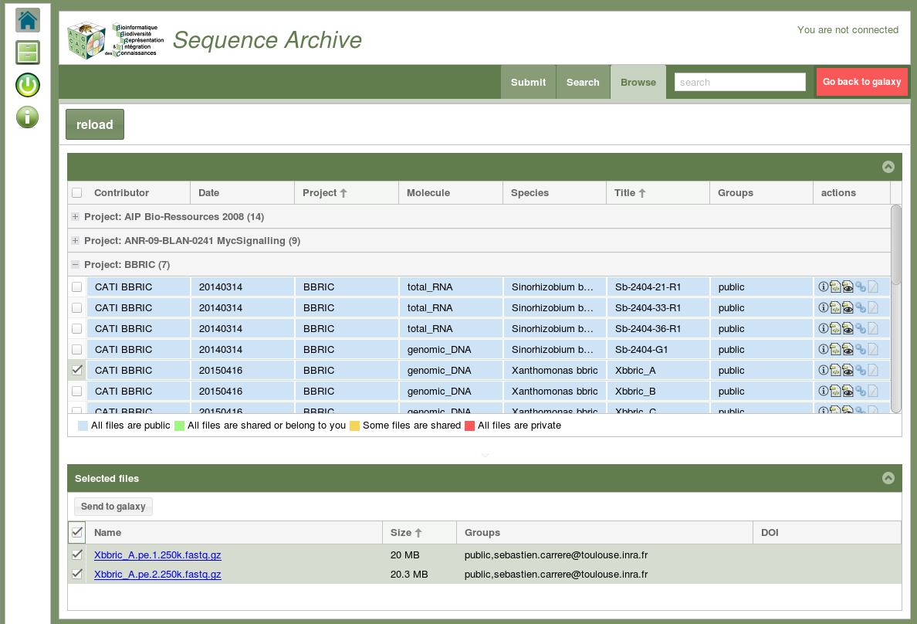
Galaxy
Depuis l'archive : choix d'un jeu de données
4
1
3
2
35
Notes:
Intuitive

Slide 36
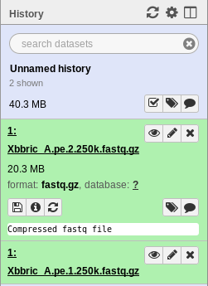
Galaxy
Depuis l'archive : nouveau dataset
36
Notes:
Intuitive

Slide 37
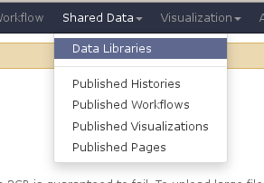
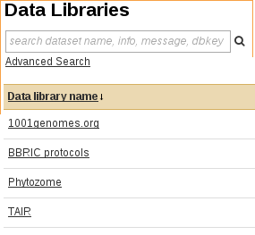
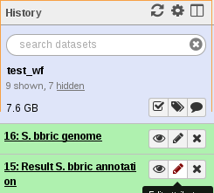
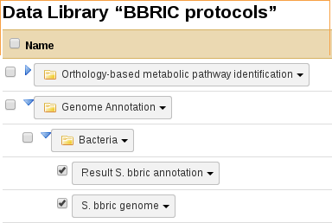
Galaxy
Depuis les data libraries
37
Notes:
Intuitive

Slide 38
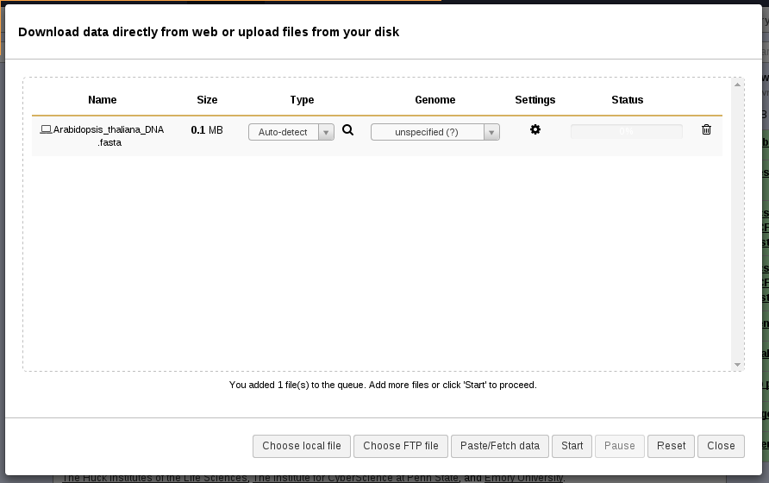
Galaxy
Upload de fichier
Déposer les fichiers
38
Notes:
Intuitive

Slide 39
Présentation des fiches Formats
Sébastien
Accès
39

Slide 40
Présentation myGenomeBrowser
Sébastien
Accès
40

Slide 41
Mesure de l’expression a partir de données RNAseq
Sébastien

Slide 42
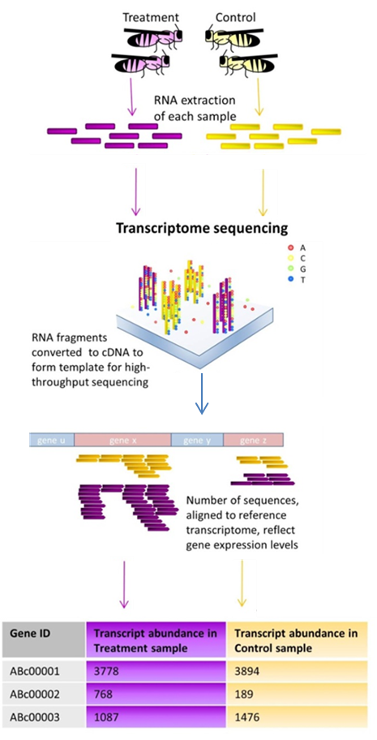
Objectif et périmètre
Objectif : Mesure de l’expression
Périmètre du pipeline :
Comptage des lectures sur des gènes définis dans le fichier d’annotation (pas de découverte de nouveaux transcrits)
Pro /eucaryotes
Fichiers requis :
Librairies RNASeq paired-end ou single-end (fastq ou fastqz)
Génome ou transcriptome (fasta)
Annotation (GFF3)
Adapté de : Beyond the Gene List: Exploring Transcriptomics Data in Search for Gene Function, Trait Mechanisms and Genetic Architecture - By Bregje Wertheim

Slide 43
Fonctionnement
Librairies
(reads single-end OU paired-end)
fastq, fasqz
Génome de référence
fasta
Alignement
(Filtrage)
Annotation de référence
gff3
Comptage
Fichier de statistiques des étapes d’alignement/filtrage
excel
Fichier de résultats
(comptage des lectures/gène
excel

Slide 44
Alignement
Librairies
(reads single-end OU paired-end)
fastq, fasqz
Génome de référence
fasta
Alignement
(Filtrage)
Annotation de référence
gff3
Comptage
Fichier de statistiques des étapes d’alignement/filtrage
excel
Fichier de résultats
(comptage des lectures/gène
excel

Slide 45
Alignement
Contig/Chromosome
100-600nt
Read
Read
Read
Read
Read
Read
Read
Read
Read
Librairie Single-end
Librairie Paired-end
Paramètres influant sur l’alignement :
longueur minimale du hit
nombre maximal de mismatches
distance maximale entre les paires
petit ARN non codant (small RNA)

Slide 46
Alignement : influence des paramètres
Longueur minimale du hit
compromis entre bruit et information
perte des exons plus petits que ce paramètre
valeur par défaut : 18 nt
Exemple reads 25nt lmin: 18nt
ATGGGCCAGAAGCAGCGGTGAGATCCTGGCTGTTCCTGTGAGACGAGCGGATTTCCTGCTG…
Exon
Exon
AGAAGCAGCGGTGAGATCgatttcc
CAGCGGTGAGATCgatttcctgctg
ctCCAGAAGCAGCGGTGAGATCgat
Alignement < 18nt

Slide 47
Alignement : influence des paramètres
Nombre maximal de mismatches
erreurs de séquençage (~1%)
variabilité avec la référence
hétérozygotie
valeur par défaut : 0
Exemple: lecture de 100nt paired-end
5 mismatches autorisés
prise en compte des variations alléliques et des erreurs
perte de spécificité d’alignement sur les lectures compensée par l’alignement de la paire

Slide 48
Alignement : influence des paramètres
Distance maximale entre les paires
cohérence de l’alignement de 2 reads d’une paire
généralement entre 100 et 600 nt
Petit ARN non codant (small RNA)
lecture entre 20 et 50 nt mais hits entre 18 et 30 nt
0 mismatch autorisé
pas d’informations complémentaires avec la paire
limite les alignements dus au hasard
adaptation des seuils pour les petits alignements

Slide 49
Filtrage
Librairies
(reads single-end OU paired-end)
fastq, fasqz
Génome de référence
fasta
Alignement
(Filtrage)
Annotation de référence
gff3
Comptage
Fichier de statistiques des étapes d’alignement/filtrage
excel
Fichier de résultats
(comptage des lectures/gène
excel

Slide 50
Filtrage
Filtrage des lectures non spécifiques (ambiguës)
alignement identique de score maximum sur plusieurs positions
duplication de gènes, transposons, gènes conservés
on préfère perdre de l’information en écartant les hits ambigus
garder les hits ambigus, c’est additionner le niveau d’expression de N objets biologiques très probablement régulés différemment

Slide 51
Comptage
Librairies
(reads single-end OU paired-end)
fastq, fasqz
Génome de référence
fasta
Alignement
(Filtrage)
Annotation de référence
gff3
Comptage
Fichier de statistiques des étapes d’alignement/filtrage
excel
Fichier de résultats
(comptage des lectures/gène
excel

Slide 52
Comptage : Choix de l’objet biologique
Comptage du nombre de lectures par objet biologique
Exemple d’un gène A
avec épissage alternatif
Gène A
Isoforme/mRNA A1
Exon
Exon
Isoforme/mRNA A2
Exon
Exon
Exon
Read
Read
Read
Objet biologique = gène
Objet biologique= RNA
Gène A = 3 lectures
mRNA A1 = 2 lectures
mRNA A2 = 3 lectures

Slide 53
Comptage : Choix de l’objet biologique
Comptage du nombre de lectures par gène
moins sensible à la qualité de l’annotation
ne tient pas compte de l’épissage alternatif
Comptage du nombre de lectures par RNA
sensible à l’annotation des exons
tient compte de l’épissage alternatif

Slide 54
Comptage : influence des paramètres
Couverture min de la lecture sur l’objet biologique
Valeur par défaut = 1 (100%)
suppose une annotation de bonne qualité
diminuer la couverture
autoriser les hits partiels sur les objets
annotation de faible ou moyenne qualité
Gène/exon
Read
Gène/exon
Read

Slide 55
Fonctionnement : résumé étapes + paramètres modifiables
Génome de référence
fasta
Librairies RNASeq
(reads single-end OU paired-end)
fastq, fasqz
Longueur min du hit = 18
Nb de mismatches = 0
Petits ARNs non codants = non/oui
Distance max entre reads pairés =
Alignement
(Filtrage)
Elimination des lectures ambiguës = oui/non
Annotation de référence
gff3
Objet biologique = Gene / mRNA
Couverture min entre lecture et objet = 1
Comptage
Fichier de statistiques des étapes d’alignement/filtrage
excel
Fichier de résultats
(comptage des lectures/gène
excel

Slide 56
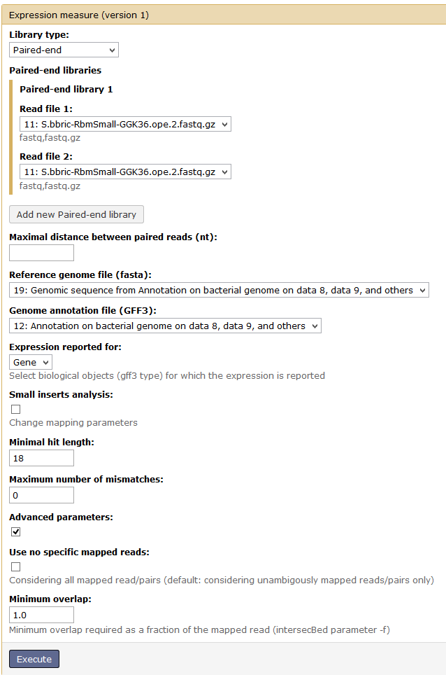
Interface Galaxy

Slide 57
Interface Galaxy
Librairies
(reads single-end OU paired-end)
fastq, fasqz
Distance max entre reads pairés
Génome de référence
fasta
Annotation de référence
gff3
Objet = Gene / RNA
Petits ARNs non codants = non/oui
Longueur min du hit = 18
Nb de mismatches = 0
Elimination des lectures ambiguës = oui/non
Couverture min entre lecture et objet = 1 (100%)

Slide 58
Fichier de statistiques
alignements sur objet biologique / alignements spécifiques sur génome
Nombre d’alignements spécifiques sur génome
Nombre de lectures alignées sur le génome
Nombre d’alignements sur objet biologique
Nombre d’alignements sur génome
Nombre de lectures brutes
lib | specific_hits | mapping_hits | raw_reads/pairs_count | mapped_reads/pairs_count | feature_overlapping_hits | feature_overlapping_hits/specific_hits_percent
S.bbric_RbmLong_GGK21.ope | 1178 | 1181 | 9697 | 1179 | 1153 | 97.88
S.bbric_RbmSmall_GGK36.ope | 24405 | 24411 | 64272 | 24407 | 20674 | 84.71
Contig/Chromosome
1181 hits totaux
Read 1
Read 2
Read 2
Read 2
… Reads 3-1179
1179 lectures qui s’alignent

Slide 59
Fichier de statistiques
alignements sur objet biologique / alignements spécifiques sur génome
Nombre d’alignements spécifiques sur génome
Nombre de lectures alignées sur le génome
Nombre d’alignements sur objet biologique
Nombre d’alignements sur génome
Nombre de lectures brutes
lib | specific_hits | mapping_hits | raw_reads/pairs_count | mapped_reads/pairs_count | feature_overlapping_hits | feature_overlapping_hits/specific_hits_percent
S.bbric_RbmLong_GGK21.ope | 1178 | 1181 | 9697 | 1179 | 1153 | 97.88
S.bbric_RbmSmall_GGK36.ope | 24405 | 24411 | 64272 | 24407 | 20674 | 84.71
Contig/Chromosome
1178 hits spécifiques =
1178 lectures avec alignement spécifique
Read 1
Read 2
Read 2
Read 2
… Reads 3-1179

Slide 60
Fichier de résultats
Positionnement du gène/RNA sur le contig
Comptage brut (Lectures/Objet)
Comptage normalisé (RPKM)
Taille du Gène/RNA
Gene/RNA ID
Type (Gène/RNA)
Contig Id
Début
Brin
Fin
id | 0_seqid | 1_start | 2_end | 3_strand | 4_length | 5_type | 6_Note | S.bbric_RbmLong_GGK21.ope-count | S.bbric_RbmLong_GGK21.ope-rpkm | S.bbric_RbmSmall_GGK36.ope-count | S.bbric_RbmSmall_GGK36.ope-rpkm
SBBRIC1.1 | SBBRIC1 | 384 | 685 | - | 302 | gene |  | 5 | 14054.58 | 2 | 260.41
SBBRIC1.10 | SBBRIC1 | 9162 | 11163 | + | 2002 | gene |  | 14 | 5936.34 | 107 | 2101.63
SBBRIC1.100 | SBBRIC1 | 90298 | 90594 | + | 297 | gene |  | 0 | 0.00 | 9 | 1191.58
60
Formation analyse de données : génomes & transcriptomes

Slide 61
Fichier de résultats
Comptage
nombre de lectures alignées par objet
utilisé pour les analyses d’expression différentielle après normalisation
Normalisation RPKM
Read Per Kilobase per Million mapped reads
RPKM (X) = Nb de lectures/gène (comptage brut)
million lectures alignées x taille objet biologique(kb)
Normalisation entre librairies
Normalisation entre objets

Slide 62
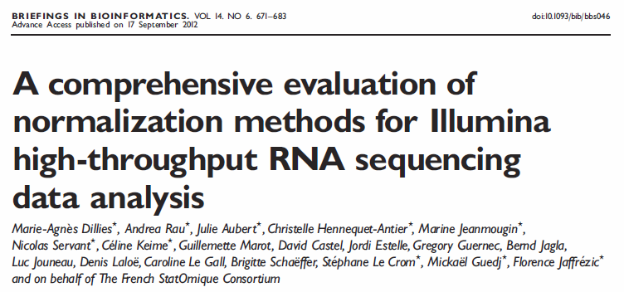
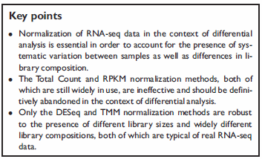
Limites : normalisation RPKM

Slide 63
Aller plus loin…
Normalisation et analyses statistiques pour identifier les gènes différentiellement exprimés avec R
DESeq ou DESeq2 (bioconductor)
TMM (edgeR)

Slide 64
CONTRÔLE DE QUALITÉ DE MESURES DE L'EXPRESSION
Sébastien

Slide 65
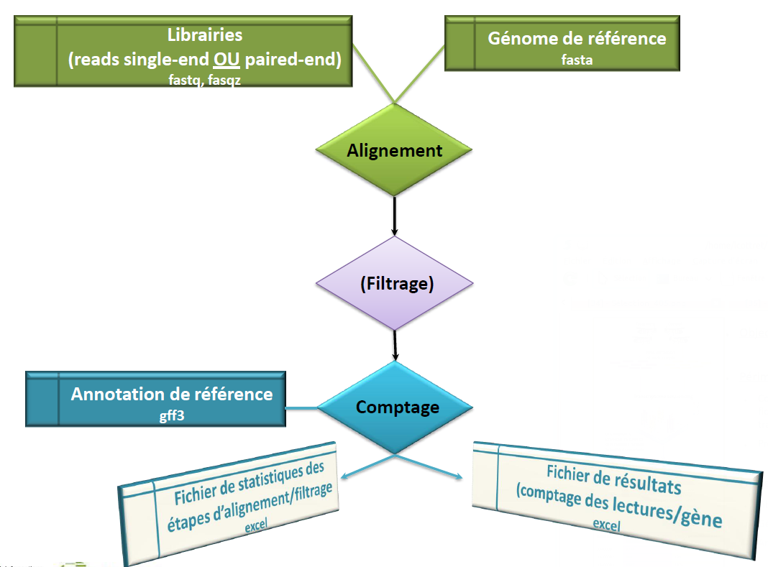
Rappel : pipeline Mesures de l'expression

Slide 66
Objectif et périmètre du pipeline
Objectif : identifier facilement des problèmes de qualité dans les résultats issus d'une mesure d'expression
Périmètre : sortie du pipeline BBRIC ou pipelines externes équivalents

Slide 67
Description du Workflow

Slide 68
Description du Workflow

Slide 69
Format du fichier design

Slide 70
Description du Workflow

Slide 71
Fichier de comptage

Slide 72
Description du Workflow

Slide 73
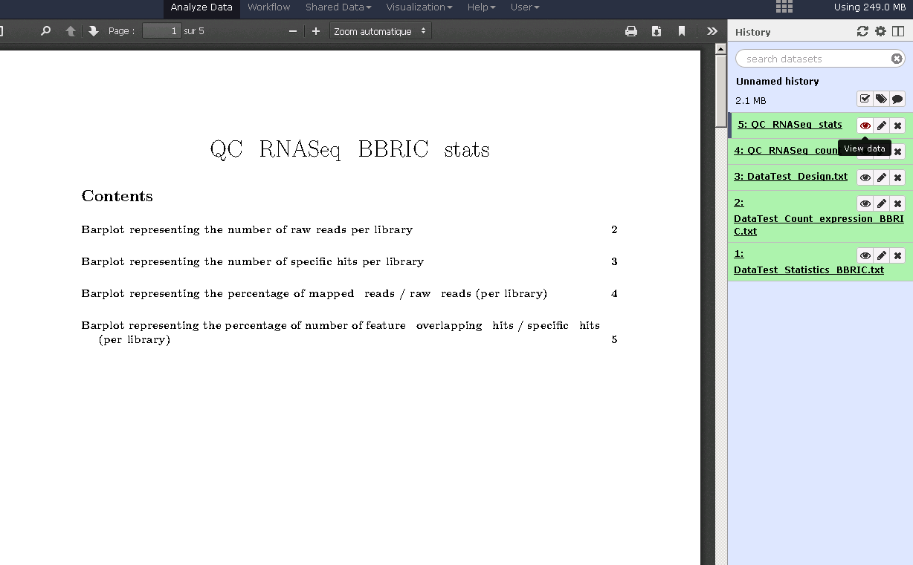
Plots à partir du fichier de comptage

Slide 74
Nombre de lectures brutes par librairie
Objectif :
Vérifie que le nombre de
reads est équivalent entre les
échantillons pour repérer les
problèmes expérimentaux
Question :
Le prestataire a-t-il bien fourni le nombre de reads « garanti » pour tous les échantillons ?

Slide 75
Proportion de lectures mappées
Objectif :
Vérifie que la qualité du mapping
est la même pour toutes les
librairies.
Si le pourcentage est trop bas, peut
être la preuve d’une contamination
Questions :
Un échantillon est-il contaminé
par un autre organisme ?
Les paramètres de mapping sont-ils
corrects pour tous les échantillons ?

Slide 76
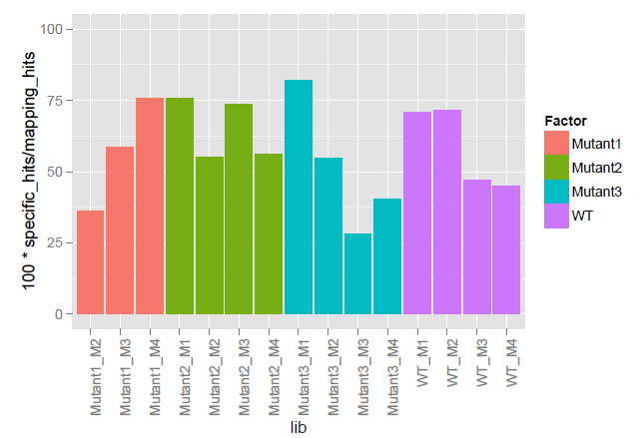
Proportion de hits avec alignement spécifique
Objectif :
Déterminer la proportion de hits spécifiques (qui ne s’alignent qu’à un seul endroit dans le génome) par rapport à l’ensemble des hits mappant sur le génome
Questions :
Les paramètres de mapping permettent-ils d’assurer des hits spécifiques ?
Un échantillon est-il contaminé
(ARN ribosomique par exemple) ?

Slide 77
Proportion de hits recouvrant une feature
Objectif :
Vérifie que la qualité du mapping
est la même pour toutes les
librairies
Questions :
L’annotation structurale est-elle valide ?
Les fichiers pair-end sont-ils utilisés dans la bonne orientation ?

Slide 78
Description du Workflow

Slide 79
Fichier de comptage (format BBRIC)

Slide 80
Fichier de comptage (format générique)

Slide 81
Description du Workflow

Slide 82
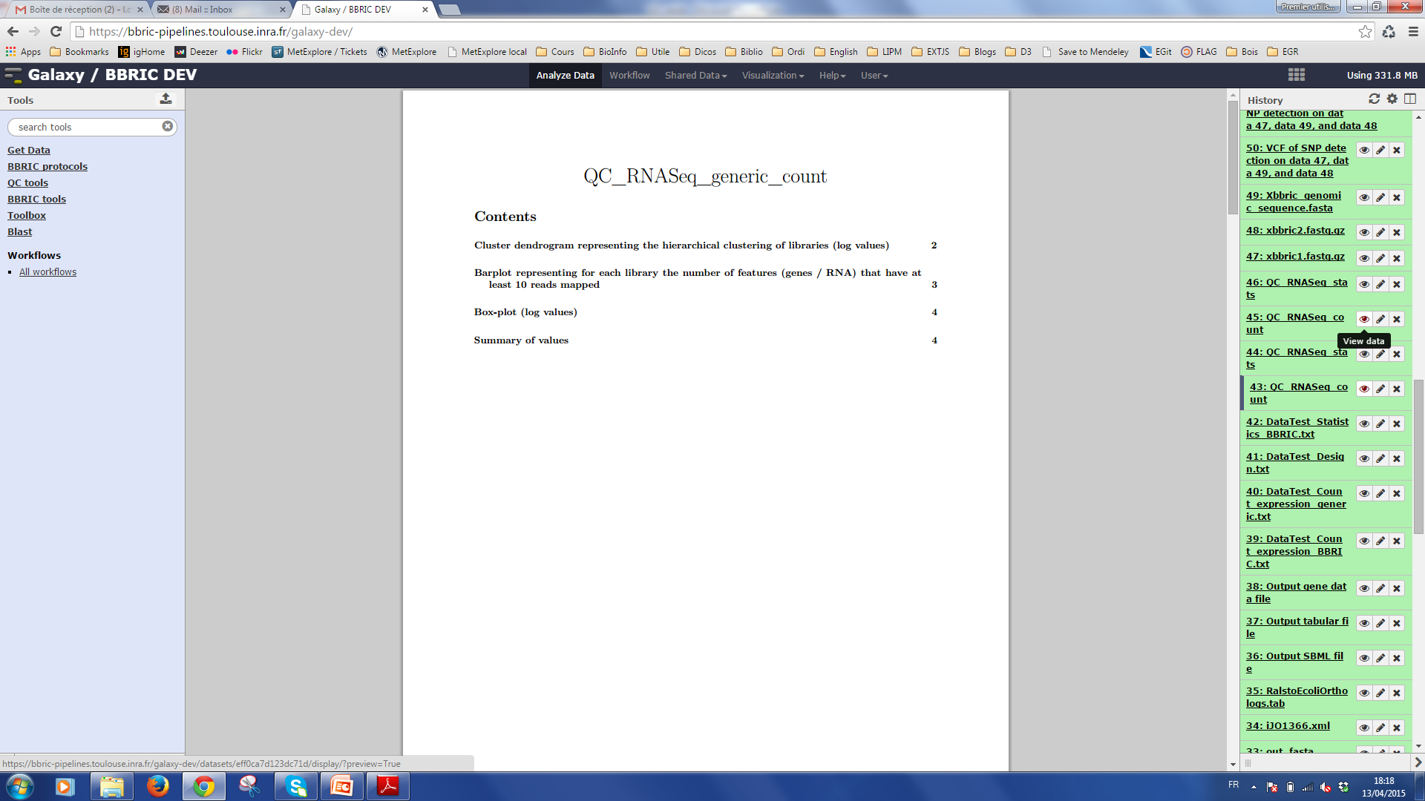
Résultats de comptage

Slide 83
Clustering hiérarchique des librairies
Objectif:
Vérifier que les duplicats sont bien dans le même groupe
Classification des conditions entre elles
Question:
Y-a-t-il une inversion des échantillons ?

Slide 84
Barplot representing the number of features mapped
Objectifs :
Permet de connaître le nombre de transcrits exploitables par librairie
Permet de valider la prédiction des transcrits
Permet de repérer un problème expérimental si l’histogramme est déséquilibré
Question :
Y-a-t-il des soucis avec l’annotation structurale?
Trancrits prédits sans reads : 10345 – 9563 = 782

Slide 85
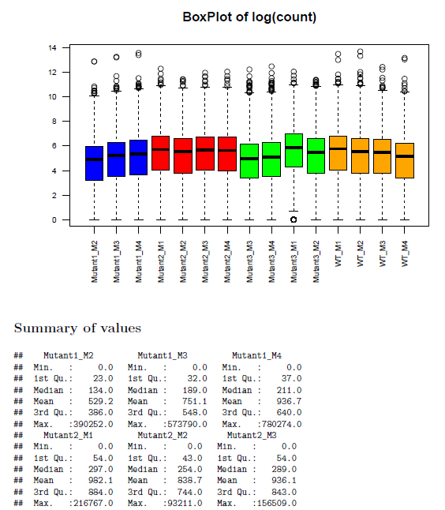
Box plot du nombre de reads par feature
Objectifs :
Vérifier que la distribution des valeurs de comptage est homogène à travers les librairies
Permet de vérifier que le regroupement par la classification hiérarchique n’est pas dû à une ressemblance de la distribution des valeurs
Question :
La distribution des valeurs de comptage nous permet-elle de lancer une analyse statistique efficace ?

Slide 86
Je veux mesurer l'expression de gènes connus à partir de données de séquençage
Je vais sur
L’outil permet
L’outil ne permet pas
Paramètres clés
Pièges
Formats et fichiers
BBRIC Portal - https://bbric.toulouse.inra.fr

Slide 87
Je veux mesurer l'expression de gènes connus à partir de données de séquençage
Je vais sur
L’outil permet
L’outil ne permet pas
BBRIC portal
Je cherche « RNASeq » et je sélectionne « Expression measure »
De mesurer l'expression de gènes ou transcrits dans différentes conditions biologiques
De calculer le RPKM pour chaque gène/transcrit
De découvrir de nouveaux gènes
De faire l’analyse différentielle
Paramètres clés
Pièges
Formats et fichiers
La longueur minimale du hit (fonction de la librairie)
Le nombre maximal de mismatches (erreurs de séquences, polymorphisme)
Banques de smallRNA
Cas des banques paired-end: erreur dans le choix du read qui donne l'orientation
Mauvaise annotation structurale
Entrées : génome (fasta), librairies de RNA-seq( fastq), annotation (gff3)
Sorties : matrice de comptage et RPKM par gene/transcrit (tsv), statistiques globales (tsv)
BBRIC Portal - https://bbric.toulouse.inra.fr

Slide 88
Prédiction de l’effet d’un polymorphisme
Ludovic Legrand

Slide 89
SNPs : single-nucleotide polymorphism
Définitions :
Un SNP (Single Nucleotide Polymorphism) est un type de polymorphisme de l'ADN constitué par la variation d'une seule paire de base du génome entre individus d'une même espèce.
Individus 1 : …..CATATGCGCATA…..
Individus 2 : …..CATATACGCATA…..
Un allèle représente l’une des formes que peut prendre le polymorphisme (G ou A dans le cas précédent).
Un polymorphisme est dit hétérozygote chez un individu ou dans une population lorsque plusieurs allèles y sont présents.
Un polymorphisme est dit homozygote chez un individu ou dans une population lorsque un unique allèle y est présent.
Un génotype est un ensemble d’allèles identifiés chez un individu
Un haplotype est un ensemble d’allèles situés sur un même chromosome. Un individu diploïde comporte 2 haplotypes.
Notes:
Intuitive

Slide 90
Impact des SNPs
Impact de chaque SNP variable selon sa position et son environnement :
Aucun effet
Modification de la protéine produite
Effet sur la régulation de l'expression (« eSNP » = expression SNP)
Sites de fixation de facteurs de transcription
Sites d'épissage
Dégradation des mRNA
UTR
CDS
CDS
CDS
UTR
Régul
Prom
Régul
Régul
Notes:
Ne pas s’attarder : snp déjà présenté dans les présentations précédente

Slide 91
Impact des SNPs
Impact de chaque SNP variable selon sa position et son environnement :
Aucun effet (prédit) : zones intergéniques
UTR
CDS
CDS
CDS
UTR
Régul
Prom
Régul
Régul
Notes:
Ne pas s’attarder : snp déjà présenté dans les présentations précédente

Slide 92
Impact des SNPs
Impact de chaque SNP variable selon sa position et son environnement :
Modification de la protéine produite (nonsense, missense)
Synonyme
Non synonyme
Codon Stop
Protéine OK
Changement d'a.a.
« missense »
Protéine tronquée
« nonsense »
UTR
CDS
CDS
CDS
UTR
UTR
Exon 1
Exon 2
Exon 3
UTR
Régul
Prom
Régul
Régul
Notes:
Ne pas s’attarder : snp déjà présenté dans les présentations précédente

Slide 93
Impact des SNPs
Impact de chaque SNP variable selon sa position et son environnement :
Effet sur la régulation de l'expression (« eSNP » = expression SNP)
Sites de régulation
Épissage
Épissage
Dégradation mRNA
Stabilité mRNA
Empêche ou permet la fixation de facteurs
de transcription
UTR
CDS
CDS
CDS
UTR
UTR
Exon 1
Exon 2
Exon 3
UTR
Régul
Prom
Régul
Régul
Notes:
Ne pas s’attarder : snp déjà présenté dans les présentations précédente

Slide 94
Impact des SNPs
Impact de chaque SNP variable selon sa position et son environnement :
Effet sur la régulation de l'expression (« eSNP » = expression SNP)
Sites de régulation
Épissage
Dégradation mRNA
Stabilité mRNA
Épissage = sites donneurs et accepteurs
Supprime ou crée ces sites
Effets sur sites de régulation
Isoforme
UTR
CDS
CDS
CDS
UTR
UTR
Exon 1
Exon 2
Exon 3
UTR
Régul
Prom
Régul
Régul
Notes:
Ne pas s’attarder : snp déjà présenté dans les présentations précédente

Slide 95
Impact des SNPs
Impact de chaque SNP variable selon sa position et son environnement :
Effet sur la régulation de l'expression (« eSNP » = expression SNP)
Sites de régulation
Épissage
Épissage
Stabilité mRNA
Durée de vie des mRNA
Liaison à des RNA-binding proteins
UTR
CDS
CDS
CDS
UTR
UTR
Exon 1
Exon 2
Exon 3
UTR
Régul
Prom
Régul
Régul
Notes:
Ne pas s’attarder : snp déjà présenté dans les présentations précédente

Slide 96
Le workflow
Entrées
Génome de référence connu et annotation structurale disponible
Re-séquençage du génome de plusieurs individus : Illumina pairé (ou single)
Etapes
Mapping
Calling de SNPs pour chaque échantillon
Génotypage de tous les individus pour tous les SNPs
Prédiction des effets induits par ces SNPs
But
Trouver des SNPs pouvant expliquer les différences de phénotypes observées
Limites
Importance de l'annotation de référence
Effets cachés des SNPs : SNP intergénique ou synonyme peut avoir un fort impact
Notes:
Ne pas s’attarder : snp déjà présenté dans les présentations précédente

Slide 97
Fonctionnement du pipeline
Banque de séquençage R1
Banque de séquençage R2
Génome de référence
Mapping et SNP Calling
Fichier mapping
BAM
Fichier SNP
VCF
x N échantillons
SNPs pooling
Fichier SNP consensus
VCF
Annotation de référence
Calcul de l’effet
Synthèses

Slide 98
Fonctionnement du pipeline: mapping et SNP calling
Mapping
Par échantillon
Chromosome
100-600nt
Read
Read
Read
Read
Read
Read
Read
Read
Librairie Single-end
Librairie Paired-end
>= 80 matchs
< 80 matchs
Read
Read
Read
Paramètres par défaut de glint: -lmin=80nt –mmis=4

Slide 99
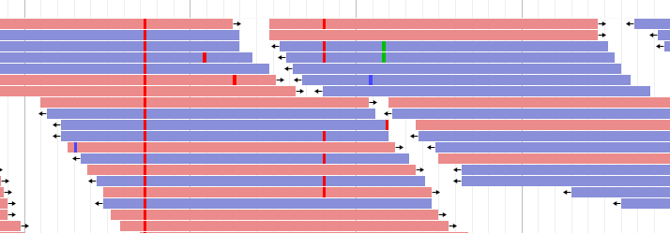
SNP calling
Référence
Reads
Mismatches
SNP
SNP
Erreur de
séquençage
Notes:
Ne pas s’attarder : snp déjà présenté dans les présentations précédente

Slide 100
Fonctionnement du pipeline: mapping et SNP calling
http://samtools.sourceforge.net/mpileup.shtml
http://varscan.sourceforge.net/using-varscan.html
SNP calling
Par échantillon (individu)
Fichier mapping
BAM
samtools mpileup
option -B: désactive le calcul du BAQ (Base Alignment Quality)
=> Trop strict, perte de SNPs vrais positifs
Minimum position coverage
Profondeur minimum en reads à une position donnée pour faire le calling
valeur par défaut du pipeline: 20
Minimum variant coverage
Nombre minimum de reads supportant un variant pour faire le calling
valeur par défaut du pipeline: 10
Minimum variant frequency
Fréquence allélique minimum du variant pour le conserver
valeur par défaut du pipeline: 0,2
Minimum homozygous frequency
Fréquence allélique minimum pour attribuer un génotype homozygote
valeur par défaut du pipeline: 0,75
VarScan mpileup2snp
Fichier SNP
VCF

Slide 101
Fonctionnement du pipeline: SNP pooling
SNPs pooling
Fichier mapping
BAM
Fichier SNP
VCF
x N échantillons
Génome de référence
Extraction des positions de variants
samtools mpileup
VarScan mpileup2cns
Fichier SNP consensus
VCF
Le fichier VCF contient les variants et génotypes pour chaque échantillon ainsi que le génotype consensus pour l’ensemble des échantillons.

Slide 102
SNPeff
Prédiction des effets des SNPs avec SNPEff
Se base sur une annotation de référence
Résultat
VCF annoté
Rapport HTML
Tableau des effets par gène
SNPEff déduit un effet probable en fonction de la position du SNP par rapport à l'annotation
Intergenic
Upstream
Synonymous
Missence
Splice region
Downstream
SNP 1
SNP 2
SNP 3
SNP 4
SNP 5
SNP 6
UTR
Exon 1
Exon 2
Exon 3
UTR
5 kb
5 kb
5 kb
5 kb
Notes:
Ne pas s’attarder : snp déjà présenté dans les présentations précédente

Slide 103
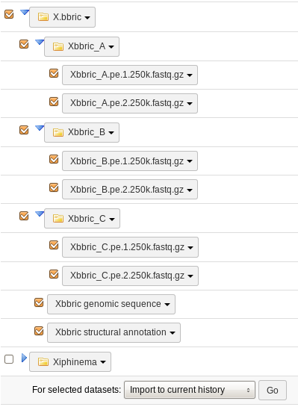
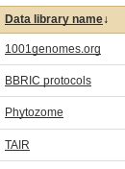
Galaxy : import des données
Individu 1
Individu 2
Individu 3
Génome (fasta)
Annotation (gff)
Notes:
Ne pas s’attarder : snp déjà présenté dans les présentations précédente

Slide 104
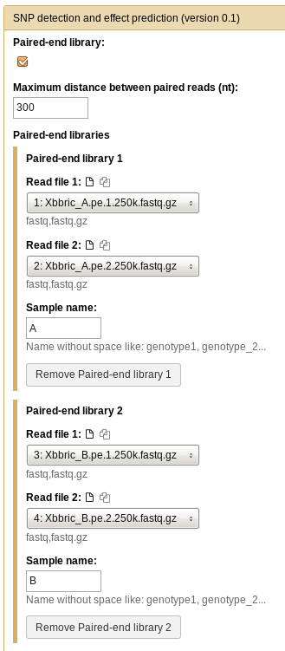
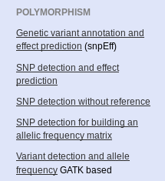
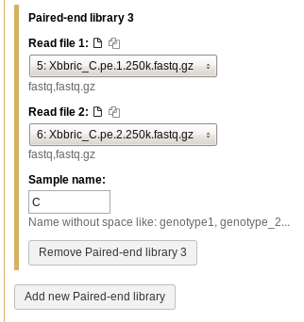
Galaxy : Formulaire
3 échantillons
Notes:
Ne pas s’attarder : snp déjà présenté dans les présentations précédente

Slide 105
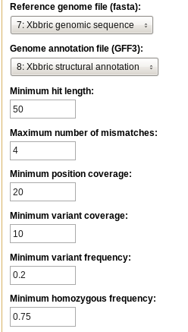
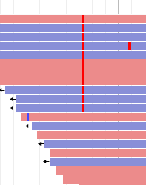
Galaxy : Formulaire
80
Mapping (échantillons = 76~100bp)
SNP calling
Notes:
Ne pas s’attarder : snp déjà présenté dans les présentations précédente

Slide 106
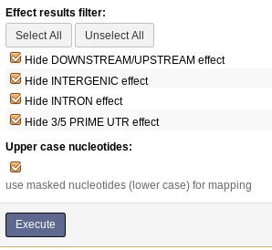
Galaxy : Formulaire
SNP non annotés dans le VCF
(a priori les moins intéressants)
Notes:
Ne pas s’attarder : snp déjà présenté dans les présentations précédente

Slide 107
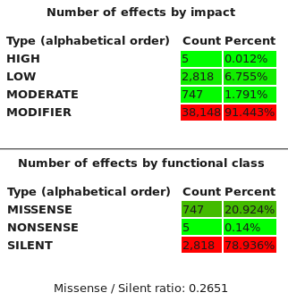
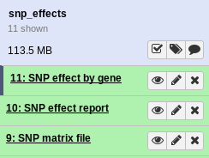
Galaxy : Résultats
Génome
compact
Notes:
Ne pas s’attarder : snp déjà présenté dans les présentations précédente
Redefinir High-Low-Moderate

Slide 108
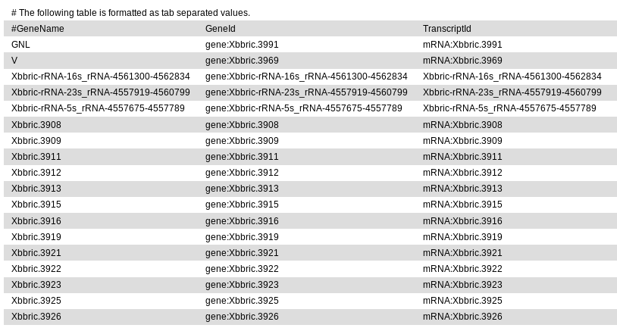
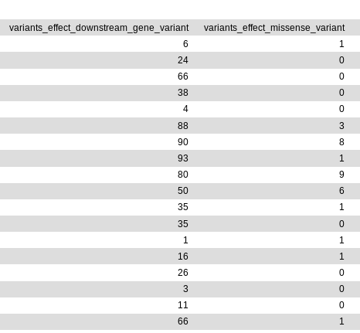
Galaxy : Résultats
Nom/id des gènes
Nombres de SNP trouvés
dans chaque catégorie
Notes:
Ne pas s’attarder : snp déjà présenté dans les présentations précédente

Slide 109
Galaxy : Résultats
Fichier VCF : standard, VCFTools
Notes:
Ne pas s’attarder : snp déjà présenté dans les présentations précédente

Slide 110
Fichier de sortie : format VCF (Variant Call Format)
Fichier Format VCF :
Format de fichier permettant de stocker la liste des variants
Ecole bioinfo Roscoff 18-22/11/2013
Descriptif complet du format : http://samtools.github.io/hts-specs/VCFv4.2.pdf

Slide 111
Fichier de sortie : format VCF (Variant Call Format)
Exemple REF ALT
Substitution G A
Insertion C CT
Déletion CC C
2 Génotypes T A,G
Ecole bioinfo Roscoff 18-22/11/2013
Notes:
Intuitive

Slide 112
Score Phred
SNP
Notes:
Intuitive

Slide 113
FICHIER DE SORTIE : FORMAT VCF
SNP
Ecole bioinfo Roscoff 18-22/11/2013
Notes:
Intuitive

Slide 114
Galaxy : Résultats
Informations sur le site avec VarScan et SnpEff
Liste de paires de « clé=valeur » séparées par des « ; »
ADP : Profondeur moyenne par échantillon pour les bases ayant un score Phred = 20
WT : nombre d'échantillons wild-type
HET : nombre d’échantillons hétérozygotes
HOM : nombre d'échantillons homozygotes
NC : échantillons « not called »
Ne passe pas les seuils (faible couverture par exemple)
Absence de la région dans le génotype
ANN : annotation ajoutée par SnpEff (ici apparition d'un codon stop)
Notes:
Ne pas s’attarder : snp déjà présenté dans les présentations précédente

Slide 115
Fichier de sortie : format VCF (Variant Call Format)
Ecole bioinfo Roscoff 18-22/11/2013
Notes:
Phased data are ordered along one chromosome and so from these data you know the haplotype. Unphased data are simply the genotypes without regard to which one of the pair of chromosomes holds that allele. -> du coup on peut retrouver tout l’haplotype.

Slide 116
Galaxy : Résultats
Infos par échantillons selon codage défini dans la colonne FORMAT :
GT : genotype (1 = allele alt)
GQ : genotype quality (phred score)
SDP : Raw Read Depth
DP : Quality Read Depth of bases with Phred score >= 20
RD : Depth of reference-supporting bases
AD : Depth of variant-supporting bases
FREQ : Variant allele frequency
PVAL : P-value from Fisher's Exact Test
RBQ : Average quality of reference-supporting bases
ABQ : Average quality of variant-supporting bases
RDF/RDR : Depth of reference-supporting bases on forward/reverse strand
ADF/ADR : Depth of variant-supporting bases on forward/reverse strand
Notes:
Ne pas s’attarder : snp déjà présenté dans les présentations précédente

Slide 117
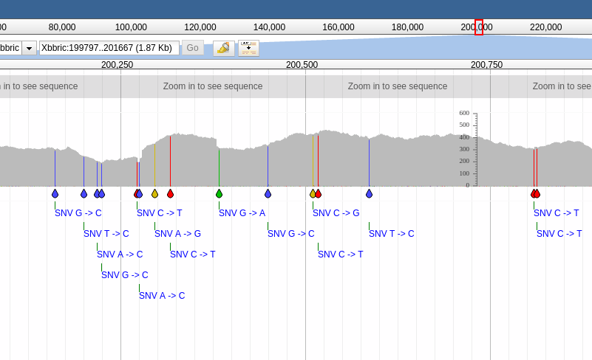
MyGenomeBrowser

Slide 118
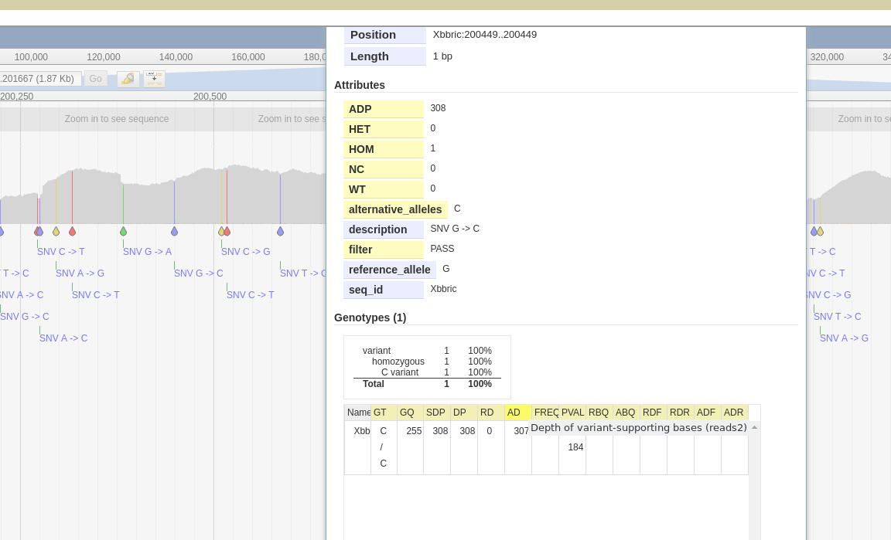
MyGenomeBrowser

Slide 119
Je veux identifier des SNPs et évaluer leurs effets sur l’annotation d’un génome
Je vais sur
L’outil permet
L’outil ne permet pas
Paramètres clés
Pièges
Formats et fichiers
BBRIC Portal - https://bbric.toulouse.inra.fr

Slide 120
Je veux identifier des SNPs et évaluer leurs effets sur l’annotation d’un génome
Je vais sur
L’outil permet
L’outil ne permet pas
BBRIC portal
Je cherche « effect » et je sélectionne « SNP detection and effect prediction »
D’identifier des SNPs
De prédire leur effet sur l’annotation structurale
De caractériser finement les effets intergéniques
Paramètres clés
Pièges
Formats et fichiers
La taille des inserts
Les critères de mapping en fonction des données de reséquençage
Les critères de SNPcalling en fonction de la profondeur de reséquençage
Faux positifs (biais de mapping, familles de gènes)
Annotation fonctionnelle de mauvaise qualité (faux négatifs)
Entrées : génome (fasta), librairies de reséquençage ( fastq), annotation (gff3)
Sorties : matrice de polymorphismes (vcf), rapport global (html), matrice d’effet par gène (tsv)
BBRIC Portal - https://bbric.toulouse.inra.fr

Slide 121
Détection des SNPs et calcul des fréquences alléliques pour les positions bi-alléliques
Ludovic Legrand

Slide 122
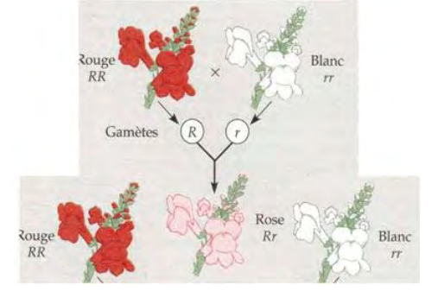
Qu’est-ce qu’une fréquence allélique?
Un allèle est un variant, une des versions d’un même gène/locus (R ou r).
Pour un organisme diploïde, une paire d’allèles, hérités de chacun des parents, représente le génotype d’un gène spécifique (RR, Rr ou rr).
Estimation des fréquences alléliques dans le polymorphisme floral chez les Gueules-de-loup (Antirrhinum majus)
Echantillon de 400 plantes d‘une population diploïde:
165 Rouges; 190 Roses; 45 Blanches
P = fréquence de l'allèle R dans l’échantillon
= (2x165+190)/(400*2) = 0.65
Q = fréquence de l’allèle r dans l’échantillon
= (190+2x45)/(400*2) = 0.35
Vérification: p+q = 0.65 + 0.35 = 1.00
Pauwels, Vekemans & Cuguen (Cours génétique des populations)

Slide 123
Qu’est-ce qu’une fréquence allélique?
Fréquence Allélique
C’est une mesure de la variabilité génétique au sein d’une population. Elle quantifie à un locus donné la probabilité d’observer un allèle (variant) donné par rapport à l’ensemble des allèles connus à ce locus dans une population.
Si on considère un gène A possédant de multiples allèles A1, …, An en un locus d’une population diploïde,
p(i) = ( 2n(AiAi) + sum(i≠j, nAiAj) ) / 2N
Où p(i) représente la fréquence de l’allèle Ai en ce locus. Fréquence Génotypique
Une mesure de la diversité génétique au sein d’une population. Elle quantifie à un locus donné la probabilité d’observer un génotype spécifique par rapport à l’ensemble des génotypes recensés à ce même locus dans la population.
F(AA) = n(AA)/N
Où F(AA) représente la fréquence des individus ayant le génotype AA, n(AA) est le nombre d’individus ayant ce génotype, et N le nombre total d’individus.

Slide 124
Qu’est-ce qu’une fréquence allélique?
Génétique/Génétique des populations
Traite de l’impact des différentes forces évolutives (sélection, mutations, migration) sur la répartition de la diversité génétique entre les populations et dans les populations.
Les fréquences alléliques permettent de pouvoir:
Quantifier et typer des variations génétiques présentes dans les populations (MAF, Minor Allele Frequency): génique ⬄ génotype
Chercher des associations entre variants et des traits phénotypiques (GWAS): génotype ⬄ phénotype
Les changements dans la fréquence des allèles dans le temps peuvent indiquer la présence d’une dérive génétique ou bien que de nouvelles mutations ont été introduites dans la population.

Slide 125
Objectif et périmètre du pipeline
Objectif: Détecter les variants de type SNP afin de calculer sur un ensemble d’échantillons les fréquences alléliques associées aux SNPs uniquement aux positions bi-alléliques.
Périmètre: principalement pour réaliser des études d’association (GWAS) en génétique/génétique des populations et/ou caractériser des allèles peu fréquents dans une population (Pool-seq).
Limitations: SNPs bi-alléliques uniquement, exclusion des sites multi-alléliques et des InDels

Slide 126
Fonctionnement du pipeline
Banque de séquençage R1
Banque de séquençage R2
Génome de référence
Mapping et SNP Calling
Fichier mapping
BAM
Fichier SNP
VCF
x N échantillons
SNPs pooling
Fichier SNP consensus
VCF
Filtrage des sites bi-alléliques et comptage
Fichier fréquences alléliques

Slide 127
Fonctionnement du pipeline: mapping et SNP calling
SNP calling
Par échantillon (individu)
Fichier mapping
BAM
samtools mpileup
option -B: désactive le calcul du BAQ (Base Alignment Quality)
=> Trop strict, perte de SNPs vrais positifs
options:
Minimum position coverage
Profondeur minimum en reads à une position donnée pour faire le calling
valeur par défaut du pipeline: 10
Minimum variant coverage
Nombre minimum de reads supportant un variant pour faire le calling
valeur par défaut du pipeline: 2
Minimum variant frequency
Fréquence allélique minimum du variant pour le conserver
valeur par défaut du pipeline: 0,01
VarScan mpileup2snp
Fichier SNP
VCF
http://samtools.sourceforge.net/mpileup.shtml
http://varscan.sourceforge.net/using-varscan.html

Slide 128
Fonctionnement du pipeline: SNP pooling
SNPs pooling
Fichier mapping
BAM
Fichier SNP
VCF
x N échantillons
Génome de référence
Extraction des positions de variants
samtools mpileup
VarScan mpileup2cns
Fichier SNP consensus
VCF
Le fichier VCF contient les variants et génotypes pour chaque échantillon ainsi que le génotype consensus pour l’ensemble des échantillons.

Slide 129
Fonctionnement du pipeline: Filtrage et comptage
Filtrage des sites bi-alléliques et comptage
Fichier SNP consensus
VCF
Site bi-allélique
Site multi-alléliques
Reference TAGGCCGCCCGCGCTATGCCGTGCA
GACTGCGATCTCGACATCG
C
C
C
C
T
T
T
T
T
C
T
C
C
C
G
G
C
T
T
T
T
T
C
T
G
C
Reads
comptage
Fichier fréquences alléliques

Slide 130
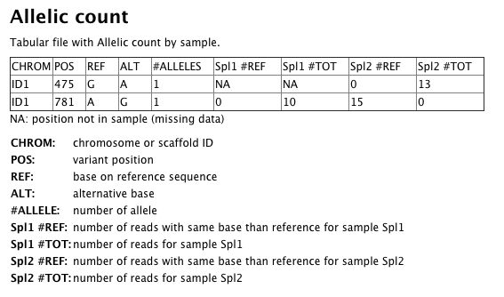
Les sorties: VCF et fichier de fréquences alléliques
Fichier fréquences alléliques
Fichier SNP consensus VCF
Cf. la fiche de description du format VCF.

Slide 131
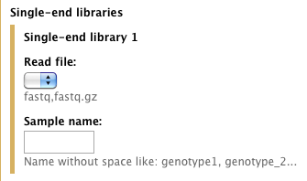
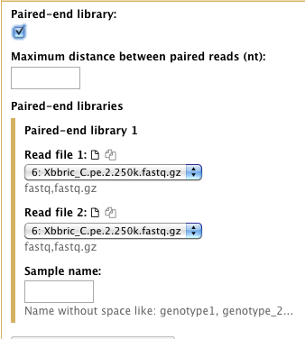
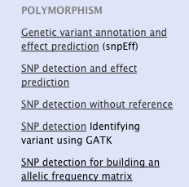
Interface Galaxy du pipeline
Data Input
Banques Single-End
Banques Paired-End
①
③
②
④
③
③
④
① Choix banque paired-end (single-end par défaut)
② Taille de l’insert si paired-end
③ Sélection des fichiers de séquençage
④ Nom de l’échantillon
⑤ Génome de référence
Génome de référence
⑤

Slide 132
Interface Galaxy du pipeline
Mapping and SNP calling/SNP pooling
Glint
Couverture minimum le long de la read
Nombre maximum de substitutions autorisées
Profondeur minimum en reads à une position donnée pour faire le calling
VarScan mpileup2snp/mpileup2cns
Nombre minimum de reads supportant un variant pour faire le calling
Fréquence allélique minimum du variant

Slide 133
Perspectives: post-traitements
GWAS avec PLINK/gPLINK/Haploview
PLINK: toolset pour l’analyse de données génotype/phénotype
http://pngu.mgh.harvard.edu/~purcell/plink/
gPLINK: interface graphique pour la gestion de commandes PLINK
http://pngu.mgh.harvard.edu/~purcell/plink/gplink.shtml
Haploview: analyse d’haplotypes
http://www.broadinstitute.org/scientific-community/science/programs/medical-and-population-genetics/haploview/haploview
GWAS avec Efficient Mixed-Model Association eXpedited (EMMAX)
Transformation/conversions de format de génotypes
http://pngu.mgh.harvard.edu/~purcell/plink/
GWAS
http://genetics.cs.ucla.edu/emmax/

Slide 134
Je veux identifier des SNPs et calculer des fréquences alléliques
Je vais sur
L’outil permet
L’outil ne permet pas
Paramètres clés
Pièges
Formats et fichiers
BBRIC Portal - https://bbric.toulouse.inra.fr

Slide 135
Je veux identifier des SNPs et calculer des fréquences alléliques
Je vais sur
L’outil permet
L’outil ne permet pas
BBRIC portal
Je cherche « frequency » et je sélectionne « SNP detection for building an allelic frequency matrix »
D’identifier des SNPs
De produire une matrice de comptage des allèles
D’analyser les sites multi-alléliques
De faire l’analyse GWAS
De prédire l’effet des SNPs
Paramètres clés
Pièges
Formats et fichiers
La taille des inserts
Les critères de mapping en fonction des données de reséquençage
Les critères de SNPcalling en fonction de la profondeur de reséquençage
Les sites multi-alléliques et les InDels sont ignorés
Faux négatifs dans le cas de Pool-seq (couverture faible par individu)
Entrées : génome (fasta), librairies de reséquençage ( fastq)
Sorties : matrice de polymorphismes (vcf), matrice de comptage d’allèles (tsv)
BBRIC Portal - https://bbric.toulouse.inra.fr

